Slide 1
المركز الجامعي تيبازة مقياس تاريخ واثار المشرق الإسلامي الأستاذة حمدوش زهيرة السنة الثانية اثار الاثار العباسية -المدنية-

Slide 2
قصر الأخيضر
يقع على نحو 50 كلم إلى الجنوب الغربي من كربلاء
وعن بغداد بحوالي 125كلم.
تاريخ الانشاء
عن أصل تسمية الاخيضر فهناك عدة آراء متضاربة اختلف فيها الكثير من الباحثين والمؤرخين منها رأي محمود شكري الآلوسي يقول بأن كلمة الأخيضر محرفة من الاسم (الأكيدر) وهو اسم أمير من أمراء كندة أسلم في صدر الإسلام.
وهناك من يرجعه الى مقاتل بن حسان سنة 145هـ/762م. ا
أما الباحثة الإنكليزية غريترودبيل التي زارت الموقع سنة 1909 فتقول بأنه من الأبنية الإسلامية التي شيدت في عصر الدولة الأموية، وعرفته بموقع دومة الحيرة واتفق معها كل من أوسكار ورويتر وهرتسفليد وموزيل وكريسويل بأنه من الأبنية الإسلامية وخالفوها في نسبته إلى العصر الأموي. أما الرأي الأخير والأصوب هو الذي ذهب إليه كريسويل إلى احتمال أن الذي شيد هذا الحصن عم الخليفة العباسي المنصور.
ولي عهد الخليفة المنصور بعد الخليفة المهدي وهو الأمير عيسى بن موسى في سنة 161هـ/778م
يحيط بحصن الأخيضر سور طوله من الشمال إلى الجنوب 175متراً، وعرضه من الشرق إلى الغرب 169متراً، ويبلغ أرتفاعه حوالي 21 متراً. يضم السور أربعة أبراج رئيسية، تقع في الأركان الأربعة، وقطر كل منها 5 أمتار. كما يوجد في منتصف كل ضلع من أضلاع السور برج كبير، يتوسطه مدخل. وتوجد عشرة أبراج في كل ضلع، خمسة عن يمين الداخل وخمسة أخرى عن يساره، وقطر كل برج من هذه الأبراج 3.50 متر، وبذلك يكون مجموع الأبراج في السور 48 برجاً. وتوجد بين برج وآخر حنايا أرتفاعها حوالي 10.50 متر إلى مستوى المجاز الذي يقسم السور بعد هذا الأرتفاع إلى جدراين، أحدهما داخلي يطل على ساحات الحصن، وآخر خارجي فيه حنايا داخلية ومزاغل لرمي السهام. وهذا المجاز بعض مترين ويتصل بغرف دائرية الشكل تقوم فوق كل برج من الأبراج. ويوجد في كل زاوية من زوايا الحصن الداخلية سُلم يتصل بالمجاز والأبراج الرئيسية، إضافة إلى سُلمين متقابلين على جانبي كل مدخل من مداخل السور. أما القصر فقد بني ملاصقاً للضلع الشمالي من السور الخارجي، وله سور خاص من الجهات الثلاثة الأخرى. وهذا السور مدعم بأبراج.
تقع البوابة الرئيسية في الشمال، يضم القصر عدة مرافق

Slide 3
قصر الأخيضر
تقع البوابة الرئيسية في الشمال، يضم القصر عدة مرافق
منها قاعة العرش
وساحة الشرف
واربع مجموعات سكنية مستقلة عن بعضها البعض
لكل مجموعة صحنها، وبالقصر ايضا مسجد يحتل الزاوية الشمالية الغربية، وحمام.

Slide 4
قصر الأخيضر
المرافق الداخلية
تنحصر المرافق ضمن بناية مستطيلة الشكل ملاصقة للسور الخارجي من الجهة الشمالية، طولها 112 متراً وعرضها 80 متراً. والبناية مدعمة بأبراج عددها 26 برجاً بقطر 1.20 متر لكل برج، ثمانية منها في كل من الضلعين الغربية والشرقية وخمسة في الضلع الجنوبي، وبرجان في الزاويتين الجنوبية الغربية والشرقية، وتضم المرافق الداخلية التالية:
1ـ الديوان الرسمي (البهو الكبير): وهو عبارة عن قاعة مستطيلة الشكل طولها 15.50 متر وعرضها 9 أمتار. وفي ضلعيها الشرقي والغربي اربعة أساطين نصف اسطوانية، تقوم عليها خمسة عقادات متتالية، تنحصر بينها مداخل الغرف الخاصة بالديوان. فالمدخل الذي في الضلع الشرقي، يؤدي إلى الطابق العلوي، في حين تؤدي المداخل الثلاثة إلى غرف. وفي الإيوان الأخير مدخلان، يؤدي الأول إلى الطابق العلوي، أما المدخل الثاني فيؤدي إلى المسجد، والطوابق تتألف من مجموعة غرف متداخلة.
2ـ القسم المركزي: يحيط هذا القسم رواق سقفه معقود يفصله عن باقي اقسام القصر. ويكون الوصول إليه من خلال مدخل في منتصف الضلع الجنوبي للديوان الكبير، ويقابله مدخل آخر يؤدي إلى الرحبة الكبرى. وهذه الرحبة عبارة عن ساحة مستطيلة الشكل، طولها 33 متراً وعرضها 27 متراً تفتح عليها أربعة أبواب بواسطة الرواق الكبير. فالمدخل الشمالي يتصل بالإيوان الكبير. والمدخلان الشرقي والغربي يؤديان إلى المجاز المحيط بهذا القسم، ومنها قسم الحرم. أما المدخل الجنوبي فيتصل مباشرة بما يعرف بـ (المابين)، والضلع الشمالي للرحبة أكثر أرتفاعاً من بقية الأضلاع. ويتألف الضلعان الشرقي والغربي من تجاويف أو طوق، بنمط واحد. أما الضلع الجنوبي فيتألف من فتحة كبيرة تُعد واجهة للإيوان الكبير.

Slide 5
قصر الأخيضر
الايوان: هو على شكل قاعة مستطيلة الشكل طولها 10.75 متر، وعرضها 6 أمتار، تعلوها عقادة نصف اسطوانية مشيدة من الآجر، يحيط بها عدد من القاعات المخصصة لاستقبال الضيوف، وتمتاز واجهتها بجمال تصميمها وكأنها صممت على غرار قاعات العرش. وتتصل بهذا الإيوان قاعتان على جهته الشرقية، وقاعتان أخريان على جهته الغربية. وهذه القاعات مستطيلة الشكل، طول كل منها 10 أمتار وعرض 4.65 متر. وتتميز هذه القاعات بسلسلة من العقود والزخارف الجصية المتنوعة. وأما الإيوان ساحة مستطيلة تحف بها عدد من القاعات. وفي منتصف الضلع الجنوبي لهذه الساحة، يوجد مدخل يؤدي إلى الرواق الكبير الذي يحيط بالقسم المركزي، وتفتح في هذه الرواق عدة أبواب.
4ـ المسجد: وهو مبنى مستطيل الشكل، طوله 24 متراً، وعرضه 15.50 متر، وله مدخل في البهو، وآخر في المجاز الغربي الذي يفصل بين سور الحصن وبين القسم الشمالي الذي يكون القصر ومرافقه. تحيط بالمسجد من جهاته: القبلية والشرقية والغربية أروقة، وتستند إلى صف من الأعمدة في كل جهة، تقوم عليها أقواس متتالية ومعقودة وذات زخارف هندسية جميلة. وأما شكل المحراب فهو مقعر. وقد برهنت التحريات الأثرية بأن بناءه جزء اصيل من بناء حصن الأخيضر وليس مستحدثاً أو مضافاً إلى البناء. وللمسجد ثلاثة مداخل هي أثنان منها يؤديان إليه بواسطة المجاز الشمالي ويقعان في الضلع الشمالي لصحن المسجد. أما المدخل الثالث فيقع في الزاوية الجنوبية الشرقية من المسجد ويؤدي إلى البهو.
5ـ قسم الحرس: يقع إلى الجهة الشرقية من البهو، ويلتصق بالسور الخارجي من الشمال، ويؤدي إليه بواسطة مدخل يقع في المجاز الطويل. كما يوجد مدخل آخر على شكل سطح مائل يؤدي إلى الطابق الأول بواسطة مدخل فرعي على يمين الصاعد، وإلى الطابق الثاني بعد أنعطافه إلى الجنوب، فيصل إلى الطابق الثاني. وهذا القسم يتكون من طابق واحد، عدا الجانب الغربي الذي يتألف من طابقين لأتصاله بالغرف والمرافق الخاصة بالحرس والكائنة في أعلى المدخل الرئيسي.

Slide 6
بييوت السكنى
وهي أربعة بيوت مستقلة عن بعضها. يقع اثنان إلى الشرق والاثنان الآخران إلى الغرب من القسم المركزي. وفي كل بيت منها مدخل يقع في الرواق الكبير. وتكاد هذه البيوت أن تكون متشابهة من حيث التصميم، والتناظر في الموقع.
يتكون كل بيت من صحن مستطيل الشكل، وأضلاعه ذات حنايا. وتعلو هذه الحنايا أقواس تستند على أعمدة، ويكون مدخل البيت في الحنية الوسطى. وغالباً ما تتشابه الواجهتان الشمالية والجنوبية في التصميم، وعدد القاعات والمرافق التي تضمها. وتتميز هذه البيوت بنظام الأواوين. وهو طراز ينسب إلى الطراز المعماري الحيري (نسبة إلى مدينة الحيرة) قرب مدينة الكوفة.
قسم الخدم
وهو بناء كبير يتألف من صحن مستطيل الشكل، مع ثماني قاعات، سقوفها معقودة بأقبية، وهو معزول عن بيوت السكنى الخاصة بالعوائل ويقع خلف القسم المركزي وغرف الأستقبال.
الحمام
بناء مستطيل الشكل يقع بين البيت الجنوبي من بيوت السكنى، وبين قسم الخدم. طوله 9.90 متر وعرضه 9.30 متر. ويقع مدخله في الركن الجنوبي الشرقي من الرواق الكبير. يحيط بالحمام جدار داخلي إضافة إلى الجدران الأساسية التي هي من أصل القصر. وهذا الحمام خاص بالقصر، وجدرانه الداخلية مشيدة من الطابوق والنورة، أما أرضية الحمام فهي مبلطة بالرخام الأبيض. وله مدخل رئيسي داخلي يقع في الزاوية الجنوبية الشرقية للرواق الكبير، وله مداخل فرعية أخرى. وقسم الأستحمام يتكون من ثلاث قاعات متداخلة، يؤدي إليه مدخل في الضلع الغربي. والتصميم العام للحمام يشبه تصميم الحمامات التي شيدت في العصور الإسلامية.
الأبنية الخارجية
هناك أبنية تقع خارج الحصن. والأولى تقع على يمين الداخل من المدخل الشمالي (الرئيسي) وهي مستطيلة الشكل طولها 76 متراً وعرضها 12 متراً، مكونة من سلسلة غرف وسقوفها معقودة وعددها 14 غرفة. وتكون إحدها بشكل إيوان مفتوح من الجانبين. وهناك باب لسلم يؤدي إلى سطح البناية. وتوجد ساحة مستطيلة طولها 33.20 متر وعرضها 24.70 متر تقع بين البناية المستطيلة القائمة على الضلع الشمالي، والسور الممتد على الضلع الغربي. كما توجد بناية صغيرة في الجهة الشمالية الشرقية للحصن، ويشبه تصميمها الحمام.

Slide 8
واجهة الديوان

Slide 9
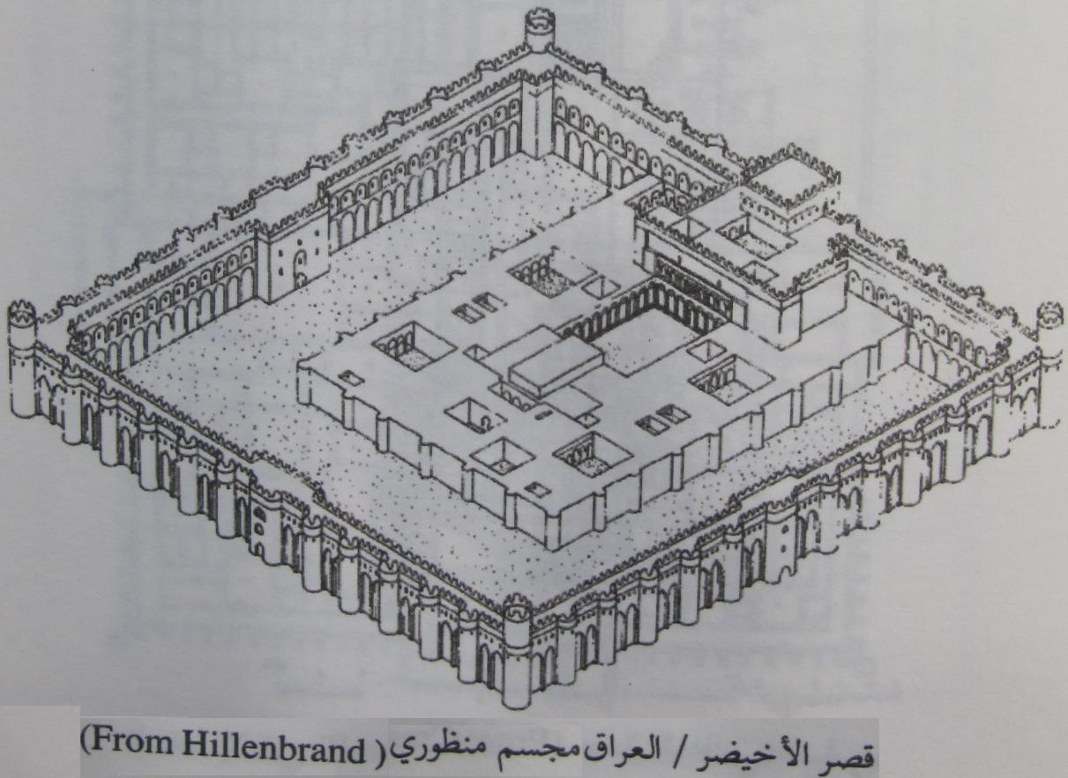
قصر الأخيضر

Slide 10
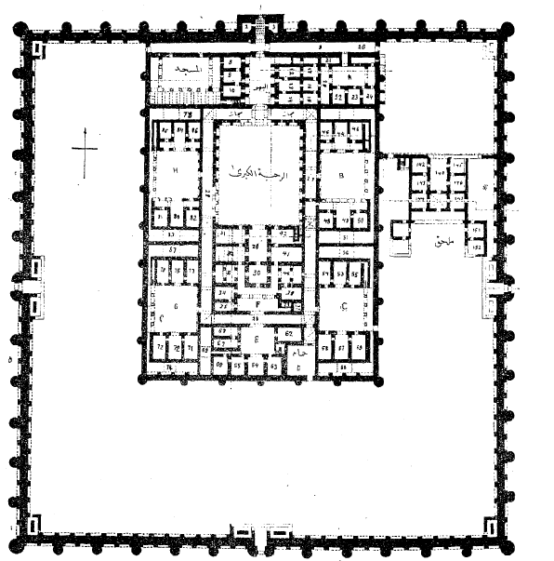
قصر الأخيضر

Slide 11
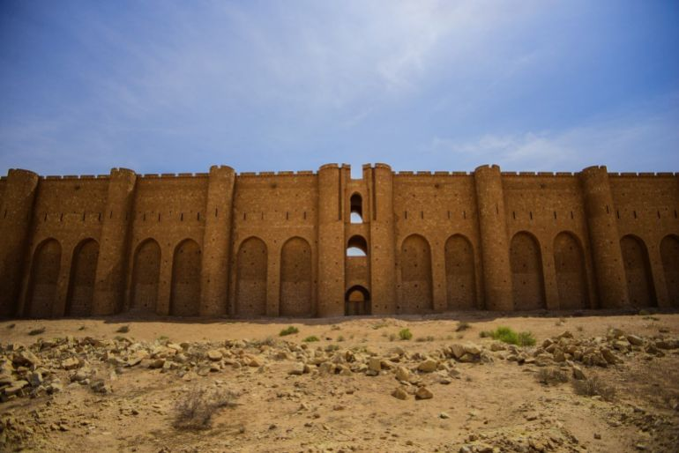
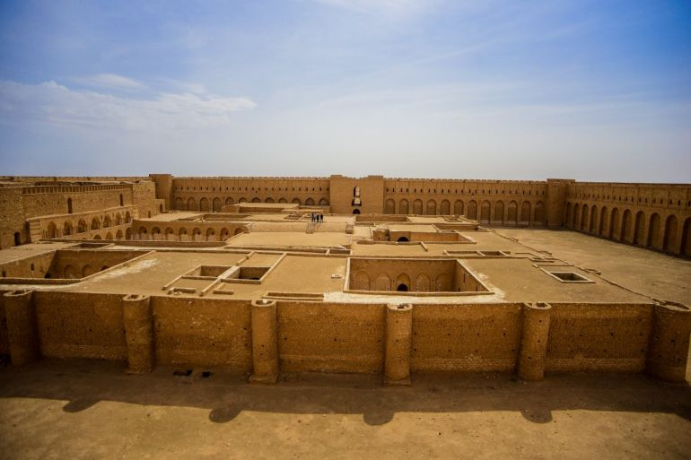
مخطط الحمام

Slide 12
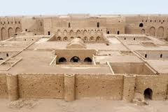
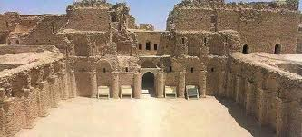
قصر الأخيضر

Slide 13
قصر الجوسق الخاقاني
الموقع: على الضفة اليسرى لنهر دجلة بالشارع الأعظم المعروف باسم السريجة
تاريخ الانشاء: شيده الخليفة المعتصم سنة 221هـ/836م
الوصف: يشغل القصر مساحة 125 هكتارا
تبلغ ابعاده 1346×1160م
يتألف من قسمين رئيسيين، القسم الأول جنوبي يضم المدخل الرئيسي المعروف بباب العامة وقاعة العرش ودور الحريم وفناء كبير
أما القسم الثاني وهو شمالي فهو مستطيل مشكل محاط
بسور مدعم بدعائم خارجية، بداخله ثلاث مجموعات من المباني اندثرت في معظمها.

Slide 14
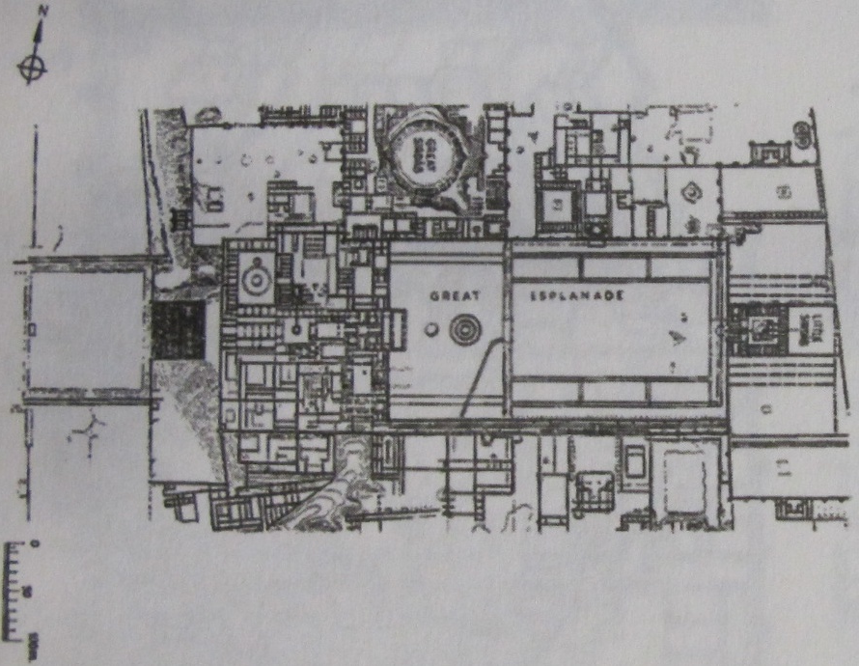
قصر الجوسق الخاقاني

Slide 16
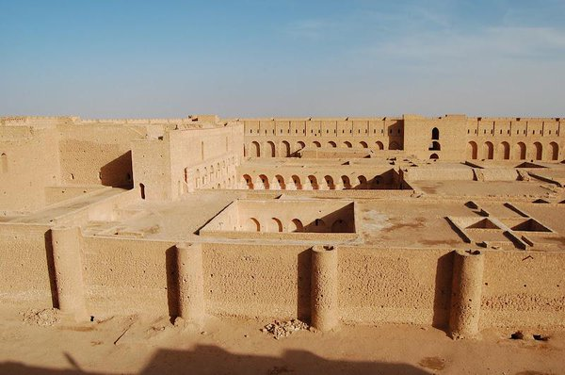
قصر الجوسق الخاقاني

Slide 17
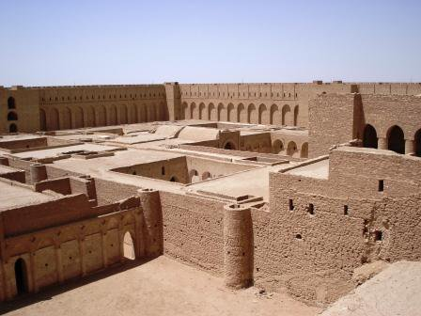
قصر الجوسق الخاقاني

Slide 18
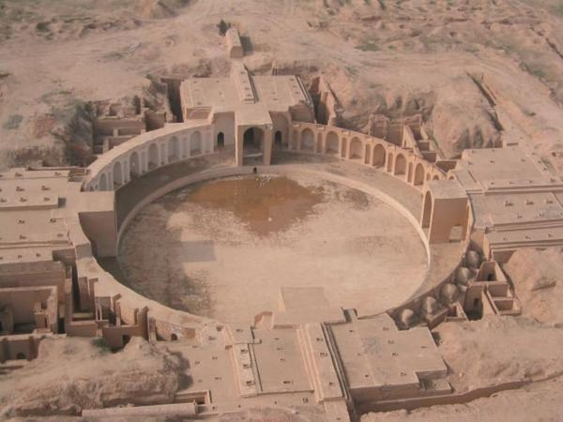
قصر الجوسق الخاقاني: البركة

Slide 19
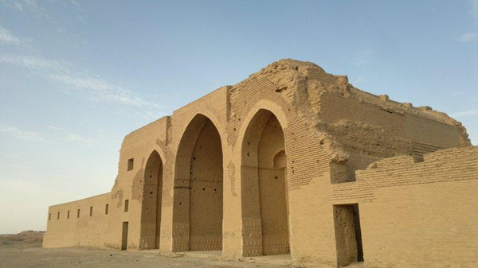
قصر الجوسق الخاقاني: باب العامة

Slide 20
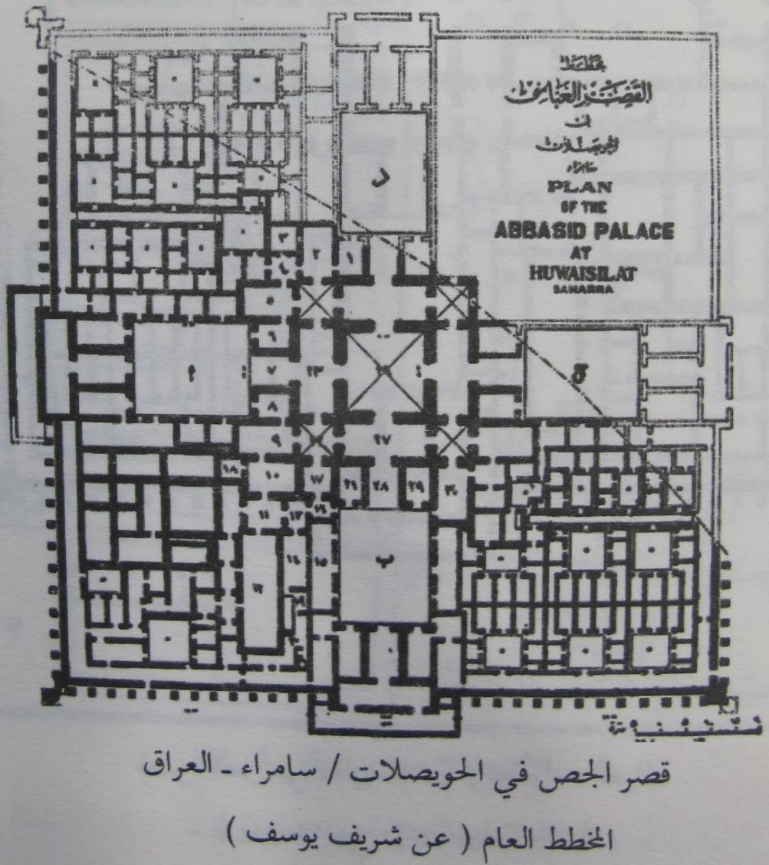
قصر الجص في الحويصلات بسامراء
يقع في الجهة الغربية من نهر دجلة على بعد 17 كلم شمال محطة قطار سامراء
شيده الخليفة المعتصم سنة 221هـ/836م
وهو يتكون من بناية مربعة الشكل تتوسط ساحة مسورة
يبلغ طول ضلع البناية 140م أم طول السور الخارجي فيقدر بحوالي 370م
تقدر المساحة الاجمالية للقصر والسور المحيط به والحديقة تزيد عن130م مربع
يتشكل القصر على حسب ما ظهر من بقاياه من
قاعة رئيسية كبيرة
ومساكن تتألف من ست الى ثماني غرف
وقد كان السور مدعما ب100 برج.

Slide 21
قصر الجص في الحويصلات بسامراء

Slide 22
قصر بلكوارا بسامراء
يقع قصر بلكوارا على بعد 6 كلم جنوب مدينة سامراء الحديثة
يرجع تاريخ بنائه الى عهد الخليفة المتوكل لابنه المعتز بين 232-247هـ/847-861م
وهو عبارة عن مساحة مستطيلة طول ضلعها 1250م
محاطة بسور خارجي مدعم بأبراج
فتحت فيه ثلاثة ابواب
عبارة عن مساحة مستطيلة طول ضلعها 1250م محاطة بسور خارجي مدعم بأبراج، فتحت فيه ثلاثة ابواب، في داخل الجهة الجنوبية الغربية توجد مساحة مستطيلة مقاساتها 460×575م محاطة بسور مدعم بابراج وهو عبارة عن قصر داخلي، له مدخل واحد في وسط جداره الشمالي الشرقي، وهو مقسم داخليا الى ثلاثة اقسام متوازية، بها عدة مرافق منها قاعة الشرف وقاعة العرش ومسجد، وبيوت وقاعات، وأفنية، وحديقة تقع خارج سور القصر.

Slide 23
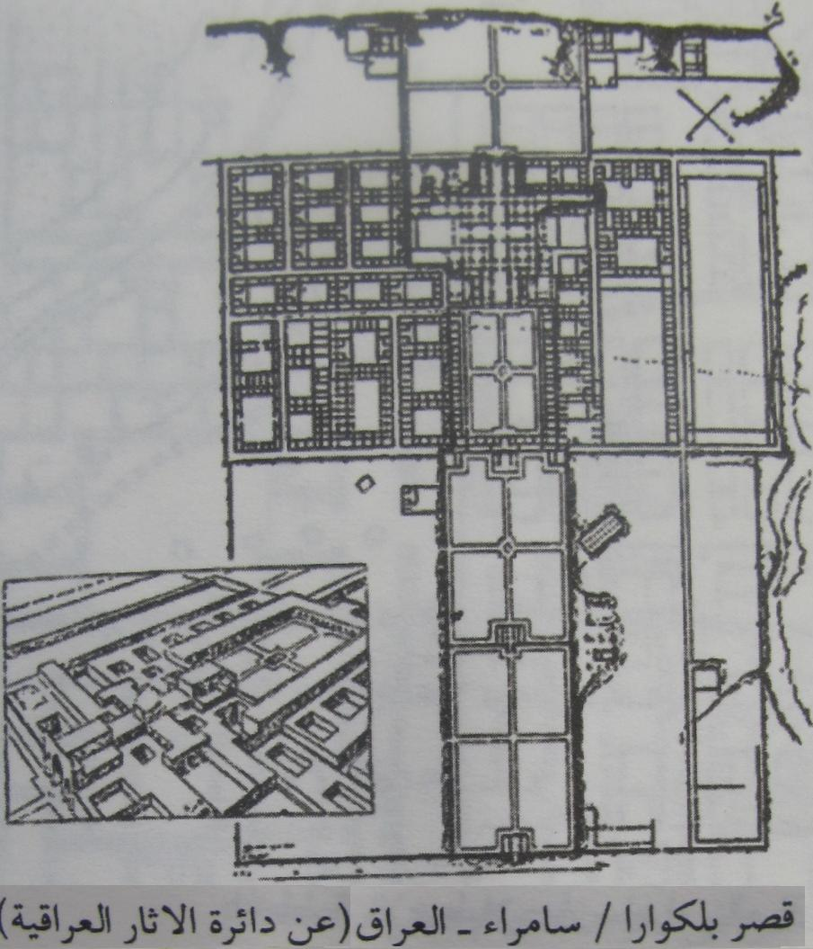
قصر بلكوارا بسامراء

Slide 24
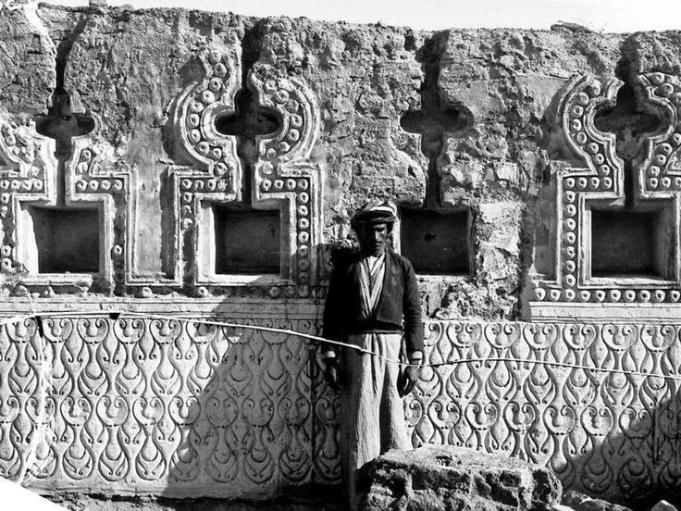
قصر المعشوق بسامراء
مما تبقى من آثار العباسيين، قصر المعشوق بناه الخليفة المعتمد عام 256هـ، يقع إلى الشمال من مدينة سامراء بحوالي 10كلم تقريبا.
في داخله قصر أصغر مماثل له في التخطيط المعماري.

Slide 25
قصر المعشوق بسامراء

Slide 26
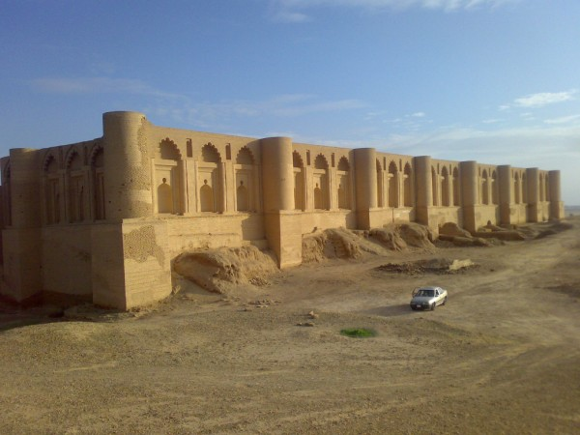
قصر المعشوق بسامراء

Slide 28
بلكوارا
اهتم المتوكل على الله ببناء القصور، لكن يعتبر هذا القصر الوحيد من القصور التي بناها المتوكل في سامرا، وقد اختلفت الآراء حول تسميته اذ ذُكر بأسماء متقاربة فقيل (بلكوارا، بركوارا،يركوار، بركوان). تم تشيده في أقصى الجنوب لمدينة سامرا في منطقة القادسية؛ عملاً بخطته في توسيع عمران المدينة في مختلف جهاتها، وتقع أطلاله اليوم على مسافة 6كم من مدينة سامراء الحالية ويسمى موقعه (المنقور). ذُكر أن المتوكل كان يتردد على هذا القصر في المواسم والأعياد ويجلس فيه للشراب.
-تشغل مباني هذا القصر مساحة واسعة من الأرض تزيد على ثلاثة أمثال مدينة سامراء الحالية عندما كانت مسوره، ويحيط به سور مستطيل ذو أبراج طوله 1250م يرتكز جانبه الجنوبي على شاطئ دجلة الصخري.
- كانت الأرض تضم إلى جانب القصر مجموعة من المنازل وثكنات الحرس، وهناك حديقة واسعة خارج جدار القصر يحيط بها سور ذو دعامات ينتهي عند الشاطئ بسقفيات غنية بالزخارف ويتوسط الحديقة حوض ماء كبير، وقد أُنشئ إلى جانب الحديقة مرفأ خاص للسفن التي يستخدمها القصر.
-كان للقصر مدخل رئيسي كبير يتوسط جداره الشمالي الشرقي. تُقسم بنايات القصر إلى 3 أقسام متوازية، يحتوي القسم الأوسط منها على بوابة القصر الضخمة وثلاثة رحبات وتسع قاعات مرتبة على شكل صليب، وتفتح غُرف العرش على الرحبة الثالثة. روعي التناسق المحوري والتشابه التام على جانبي القصر. كانت الواجهات المطلة على الرحبة والحديقة ذات ثلاثة عقود ويزيد العقد الأوسط منها اتساعاً وارتفاعاً. خُصصت القاعات ذات المداخل والواجهات المتماثلة للإجتماعات العامة، أما القاعتان الخارجيتان الواقعتان على المحور الرئيسي للقصر فلهما شكل الحرف وكان ذلك مألوفاً آنذاك في أبنية سامرا وتقوم حول هاتين القاعتين رحبات وغرف كثيرة للسكن بينها حمام فاخر مكسو بالرخام، وهناك أربع مجموعات من الغرف المتشابهه بين أذرع الصليب يتكون كل منها من ثماني غرف تدور حول فناء مربع الشكل، وقد سُقفت بعقود من الطابوق، وشيد عدد من المساكن في القسم الممتد بين رحبة الشرق الثالثة والحائط المطل على النهر. أما الفضاء المجاور للرحبتين فقد كان خالياً من البناء تقريباً ، وهذه البيوت يمكن اعتبارها من نماذج البيوت الخاصة في سامرا؛ فهي تتكون من 16 غرفة مجتمعة حول فناء مستطيل الشكل ويظهر أنها كانت مُعدة لسكنى الحرم و الخدم. يلاحظ عند حائط الرحبة الثالثة بقايا مسجد ذي أروقة منتظمة وله محراب في رواقة الجنوبي وله صفان من الأعمدة من الرخام أو خشب الساج وكان المسجد مبنياً بالآجر. كما وُجدت أثار مسجد صغير آخر في القسم الجنوبي من القصر وقد شُيد باللبن وله ثلاثة أبواب في جداره الشمالي ويتألف محرابه من حنية مستديرة عميقة تحيط بها أنصاف أعمدة مزخرفة بزخارف ذات تقوير وهي تشكل اطار مستطيل للمحراب، ويختلف القسم الشمالي من القصر في تخطيطه ففيه رحبات كبرى يرجح أنها كانت ثكنات للحرس. وقد تميز القصر بزخارفه الجصية التي كانت تغطى مساحات كبيرة من سطوح جدرانه وسقوفه وأفاريزه، و زُينت جدران بعض الغرف وسقوفها بصور مائية مموهه بالذهب اضافة إلى الزخارف الجصية وكانت تعلو الأفاريز حنايا جدارية في ثلاثة صفوف السفلى منها مربعة والوسطى مدببة العقد والعليا دائرية. أما واجهة القصر ذات العقود الثلاثة فقد زُينت بالفسيفساء الزجاجية على أرضية مذهبة. كانت أبواب الغرف من الخشب حفرت عليه الزخارف والنقوش وموه أكثرها بالذهب كما موهت مساميرها النحاسية بالذهب. أما النوافذ فكانت مغطاه بالزجاج الملون بمختلف الألوان.
-يُعد القصر عملاً معمارياً من الطراز الأول ولا يعود ذلك إلى مساحته فقط وانما لما اشتمل عليه من مظاهر عمرانية غنية وانسجام في مختلف أقسامه وتخطيط قاعاته و رحباته وتباين أشكال مداخله وبلغ أقصى عظمته المعمارية في واجهته ذات العقود الثلاثة المزينة بالفسيفساء.

Slide 29
المدارس
بعد ما كان التدريس يتمُّ في مباني المساجد والجوامع، بنى الخليفة المعتضد المتوفَّى عام 289هـ في قصره في الشماسية مدرسة.نظام الملك
المدرسة النظامية:
ثم بنى نظام الملك –ملكشاه- المدرسة النظامية عام 459هـ، وكان من أساتذتها أبو إسحاق الشيرازي (ت: 476هـ)، والإمام الغزالي (ت: 505هـ)، وأبو بكر الشاشي (ت: 507هـ).
المدرسة المستنصرية
المدرسة المستنصرية هي المدرسة العباسية الوحيدة الباقية، فُتحت للتدريس عام (631هـ=1234م)، وعندما استولى المغول على بغداد لم تسلم هذه المدرسة من العدوان، وقد أنشد فيها الشاعر جميل صدقي الزهاوي قائلًا:
وقفتُ على المستنصرية باكيًا *** ربوعًا بها للعلم أمست خَوَاليا
وقفتُ بها أبكي قديمَ حياتِها *** وأبكي بها الحُسَنَى وأبكي المعاليا
وقفت بها أبكي بشعري بُنَاتها *** وأنعي سجاياهم وأنعي المساعيا
بكيتُ بها المدفونَ في حجراتها *** من العلِم حتى بَلَّ دمعي ردائيا
قناطر ابن طولون
بنى أحمد بن طولون في الجهة الجنوبية الشرقية من عاصمته القطائع قناطرَ للمياه، لا تزال بعض عقودها قائمة، وهي تشبه القناطر الرومانية.
بيمارستان ابن طولون
في عام 259هـ بنى أحمد بن طولون البيمارستان للمرضى وجعل له نظامًا مفيدًا.
الحمامات
تدل مباني الحمامات العديدة على الاهتمام بالنظافة كأحد شروط الصحة.

Slide 30
حيث التخطيط والعمارة فإن المستنصرية ببناياتها ذات الساحة الواسعة المحاطة بالحجرات والغرف .. تمثل نظاماً متكاملاً اتبع في بناء كثير من المدارس فيما بعد. أضاف المعاضيدي : إن المدرسة المستنصرية من الأبنية العباسية المشهورة وسميت بهذا الاسم نسبة إلى مؤسسها الخليفة العباسي المستنصر بالله الذي أنشأها في الجانب الشرقي من بغداد على ضفة نهر دجلة، حيث لا تزال قائمة إلى اليوم، وقد شرع المستنصر ببناء المدرسة في سنة 625 هـ (1227م) وتكامل بناؤها سنة 631 هـ (1234م) وأنفق على بنائها أموالاً كثيرة. وحضر افتتاحها الخليفة بنفسه وقد نقل إلى خزانة الكتب في المدرسة آلافاً من الكتب النفيسة التي تحتوي على العلوم الدينية والأدبية وعين عليها طاقماً متخصصاً لترتيبها وتصنيفها.
درس فيها كل العلوم المعروفة في ذلك الوقت إضافة إلى تدريس فقه المدارس المذهبية الأربعة، وكان للمدرسة نظام دقيق لتحديد عدد المدرسين والطلاب الذين تستوعبهم المدرسة، وكانت الدراسة على نفقة الدولة. وفي المدرسة أقسام عديدة للدراسة فإضافة إلى أقسام الدراسة هناك أقسام خدمية منها المخزن الذي يحفظ فيه المواد القرطاسية والأطعمة وهناك حمام ومزين (حلاق) للطلبة، إضافة إلى المطبخ الخاص للطعام. وفي مدخل المدرسة المستنصرية أقيمت الساعة العجيبة التي أوردت أوصافها بعض المراجع العربية وكانت الساعة تعمل لإرشاد الناس على أوقات الصلاة وتعمل ليلاً ونهاراً وبأسلوب علمي متطور مما يدل على مدى ما وصل إليه العلماء العرب من تطور في ذلك الزمان.
ساحتها حوالي 4836 متراً مربعاً كما قامت دائرة الآثار والتراث بتأهيل الصحن المكشوف وهو على شكل مستطيل طوله (62.40) م وعرضه 27.40 متر إضافة إلى إعادة صيانة وإكساء بيت الصلاة (مسجد المدرسة). وكل هذه الأعمال جرت بآجر أصفر اللون جيد الصناعة ليعيد للمدرسة تاريخها وأصالتها القديمة وإنقاذها من العبث والتصدع الذي أخذ بالانتشار في أروقة أبنيتها،
بنيت في طابقين وتحيط بالصحن ويبلغ عدد حجرات الطابق الأول (40) حجرة والثاني (36) حجرة.

Slide 31
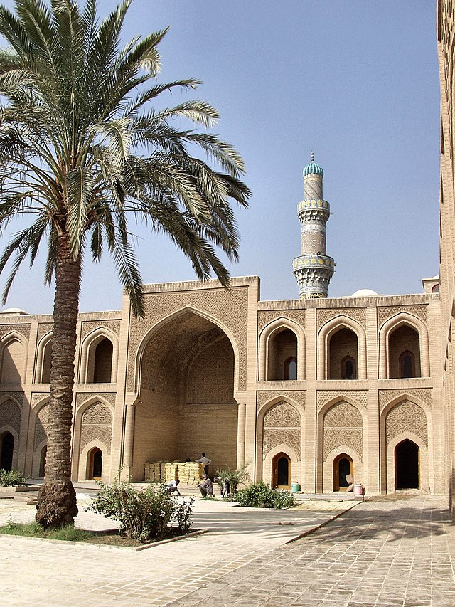
المدرسة

